Slide 1
İteratif Mahkum İkilemi Problemine Evrimsel Yaklaşım
Hüseyin Can Ercan

Slide 2
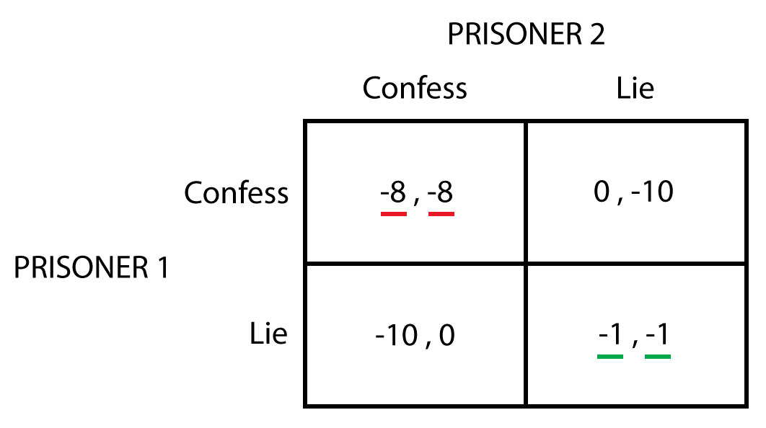
Mahkum İkilemi

Slide 3
Mahkum İkilemi
Oyun bir defa oynandığında mantıklı seçenek ihanet etmektir.
Oyun tekrarlı hale getirilirse nasıl davranmamız daha karlı olacaktır?
İlk hamleye nasıl başlamalıyız?

Slide 4
Mahkum İkilemi
En etkili stratejiyi elde etmek için farklı davranış desenleri oluşturarak birbirleri ile yarıştırabiliriz. Davranışları matematiksel olarak ifade edip üzerlerinde evrimsel algoritma uygulanabilir hale getirirsek süreci otomatize edebiliriz.

Slide 5
Genetik Malzeme
Popülasyon:İlk aşamada rastgele oluşturulmuş
Sabitler: -1,0,1,..
Değişkenler:Rakibin bir önceki seçimi, oyuncunun bir önceki el seçimi,..
Operasyonlar:4 işlem?
Yaprakları sabitler ve değişkenlerden oluşan düğümleri operasyonlardan oluşmuş ağaç.

Slide 6
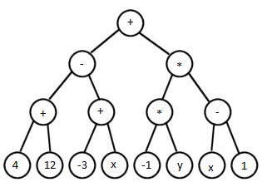
Fonksiyon

Slide 7
Seçim
Birey havuzunu rastgele başlatıyoruz.
Her el tüm bireyler birbiri ile karşılaşyor, belirlediğimiz kurallara göre puan topluyorlar. Seçimi dikkatli yapmalıyız, dengeyi sağlayamazsak popülasyonun dengesini kolaylıkla kaybedebiliriz. Denge hılzı kaybolursa iterasyonlar diverse sonuçlar ortaya çıkarmayacaktır.

Slide 8
Mutasyon, Çaprazlama
Gelecek iterasyona kalmayı başaranlar üzerinde mutasyon ve çaprazlama uyguluyoruz.
Ağaç yapısı işimizi kolaylaştırıyor, rahatlıkla iki ağaç arasında parça değişimi yapabiliriz.
Çaprazlama ve mutasyon yapraklarda ana düğüme göre daha yüksek ihtimalle gerçekleşmeli. Genetik birikimi yok edecek kapsamda değişimlere izin veremeyiz. İterasyon sayısı ilerledikçe oranlar düşürülebilir.

Slide 9
İterasyon, İterasyon
Sistemi rastgele bir popülasyon ile başlatıp sonuçları gözlemliyoruz. Belirli sayıda iterasyon sonunda birey havuzunu inceliyoruz.
Fiziksel kaynakların yetersizliği sebebiyle fonksiyon ağacı gittikçe derinleşen bireylerden uzak durmamız gerekecek. Ağacın derinliğini veya düğüm sayısını skoru etkiler hale getirebiliriz.

Slide 10
İterasyon, İterasyon, Sonuç
Rastgele başlangıçlar farklı özellikler gösteren topluluklar yaratır. Topluluklara göre de başarılı olacak bireyler değişecektir. Dengeli olarak tanımlanacak bir toplulukta, uzun vadede genel skoru 0’dan büyük olan bir toplulukta başarılı birey kısasa kısas uygulayan bireydir. İlk hamlesi sadık kalmak olacak bu birey benzer yüksek skoru elinde bulundurarak denge durumunu da koruyacaktır.

Slide 11
Teşekkürler

